Slide 1
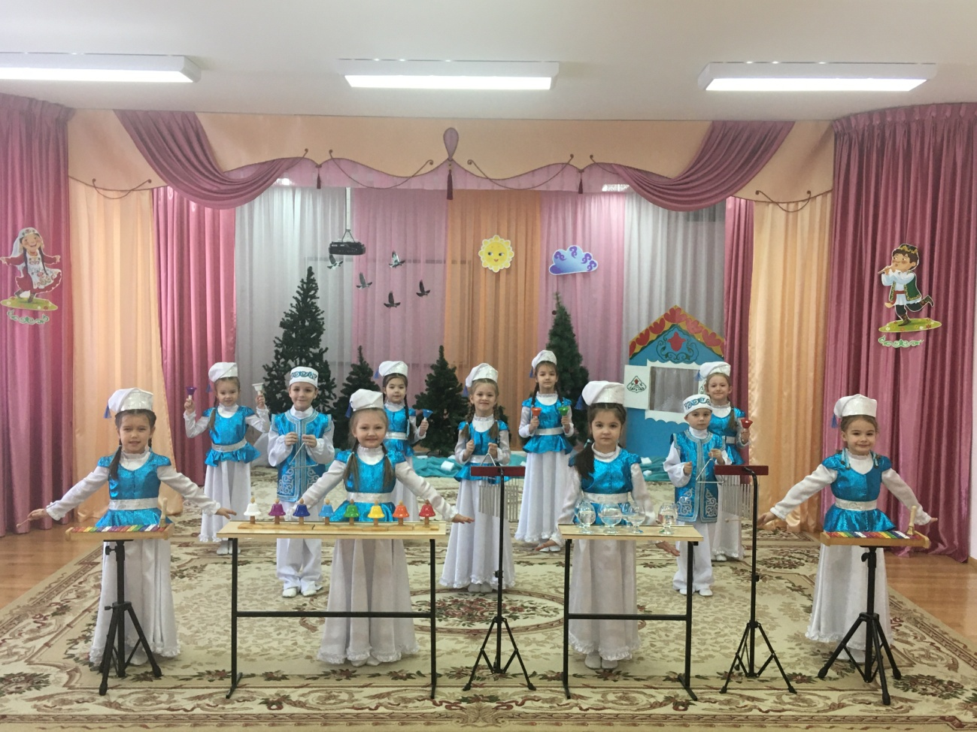


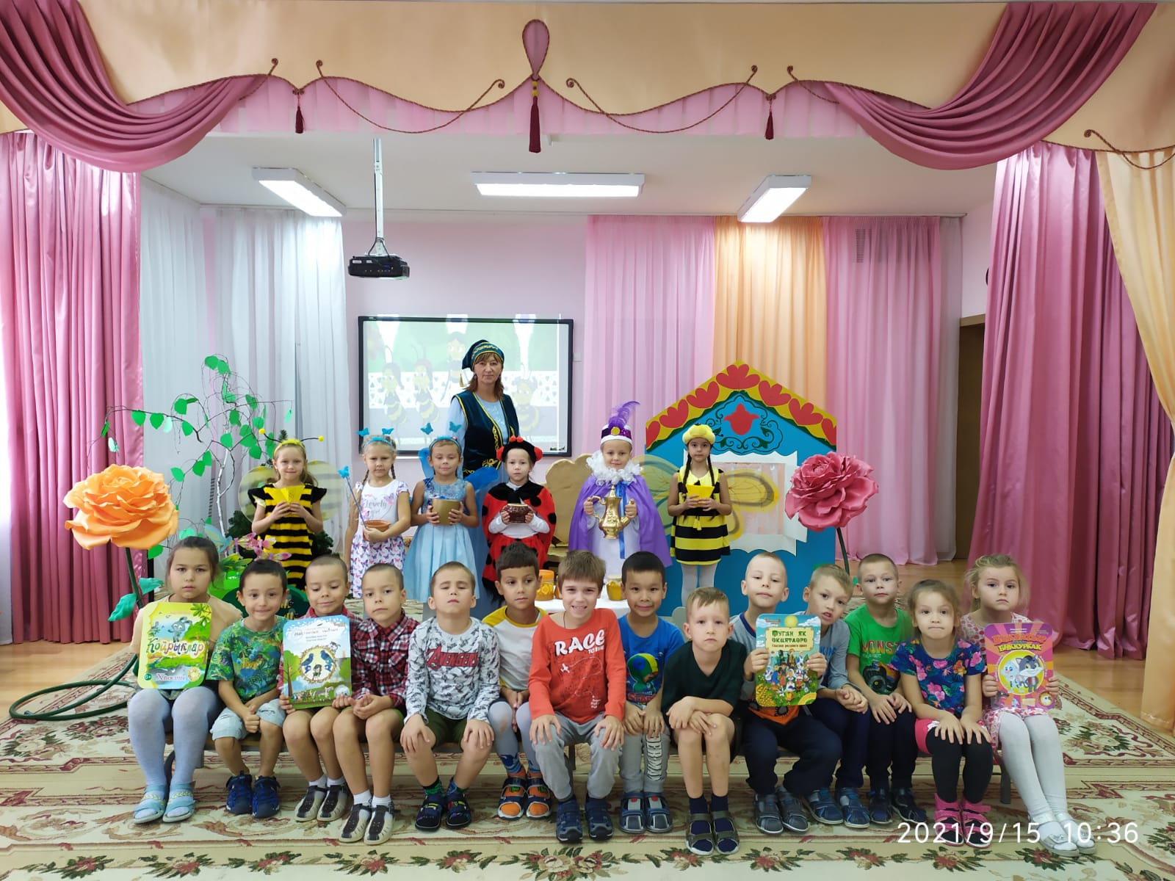
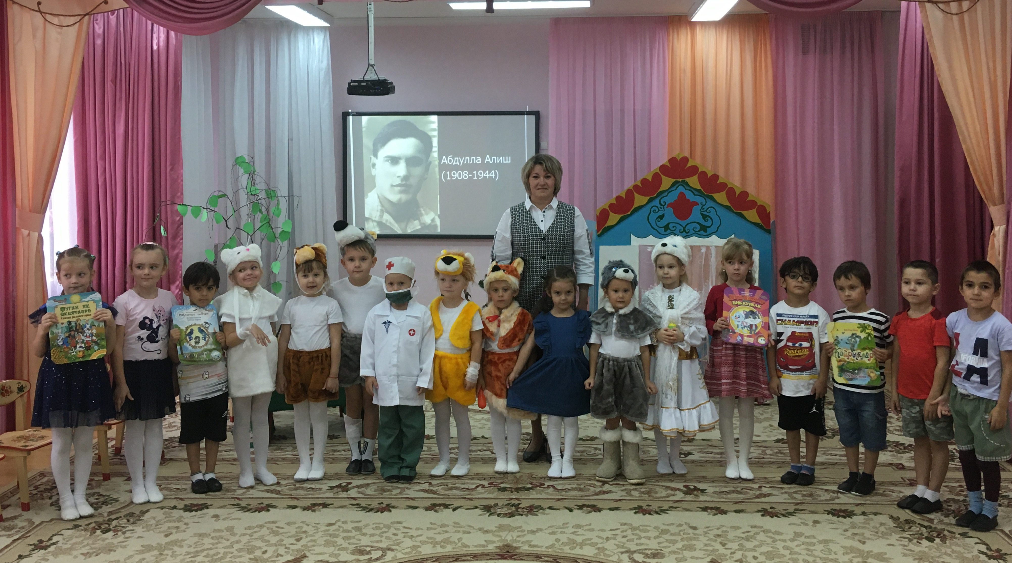
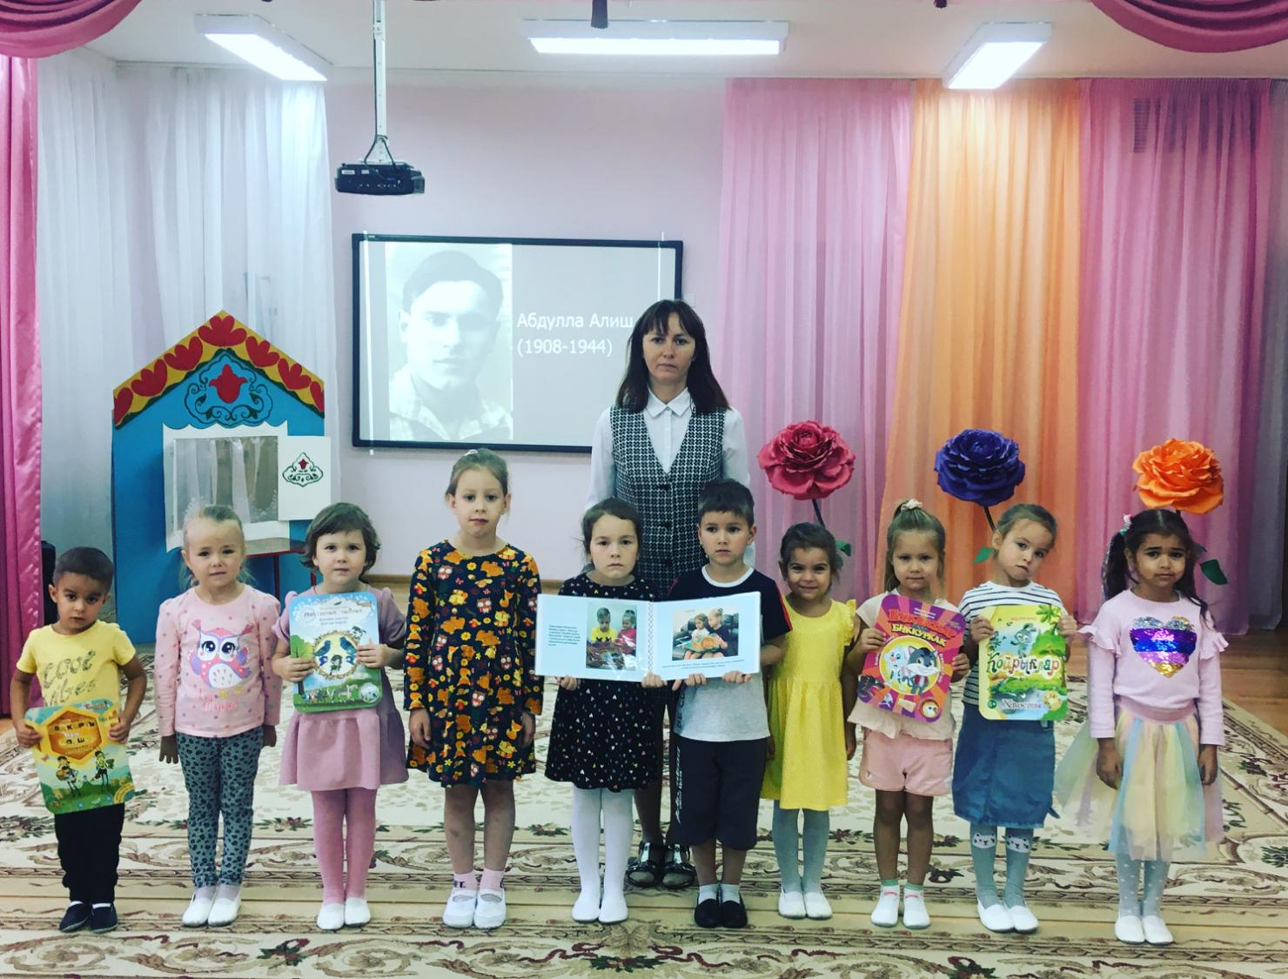
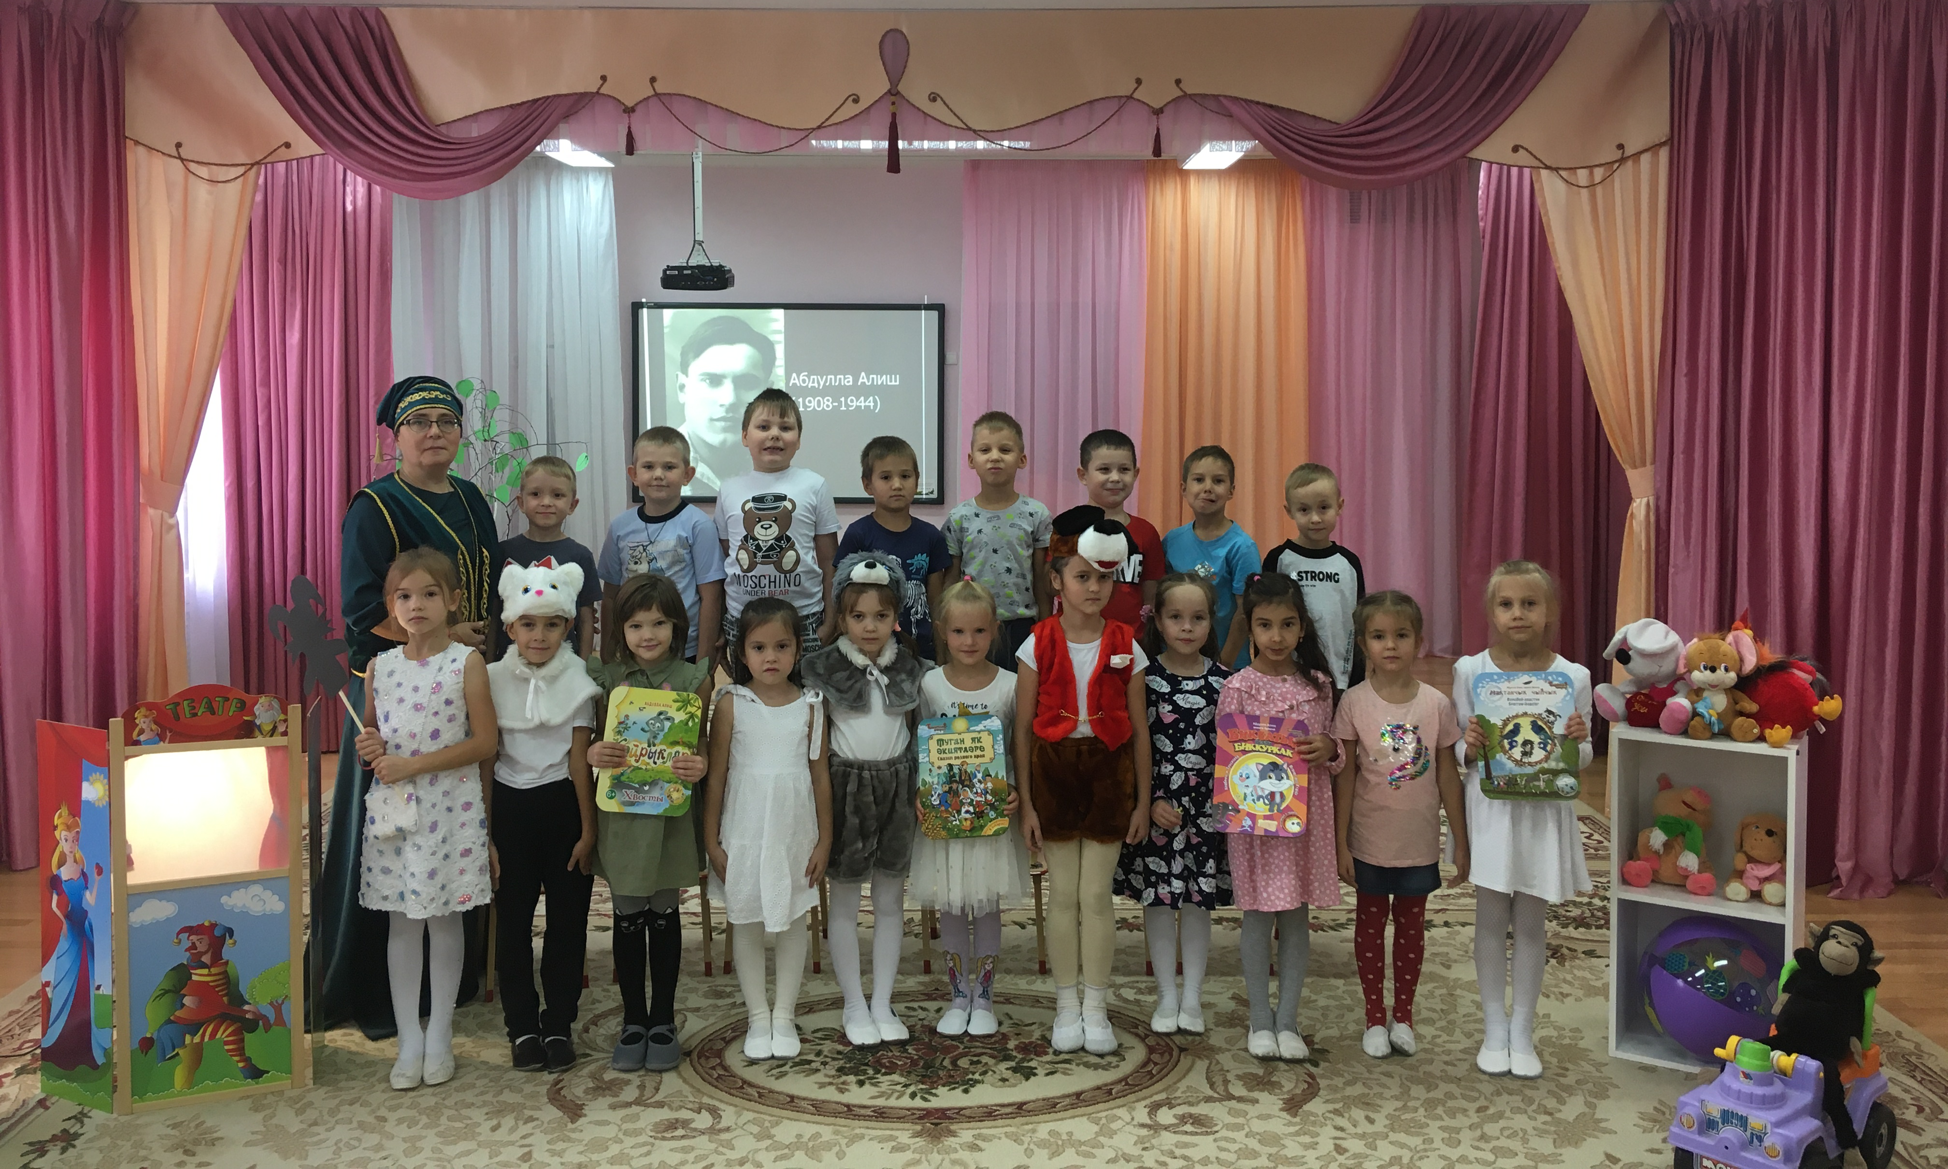
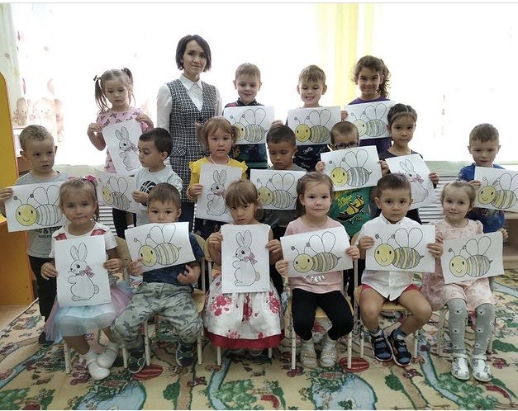
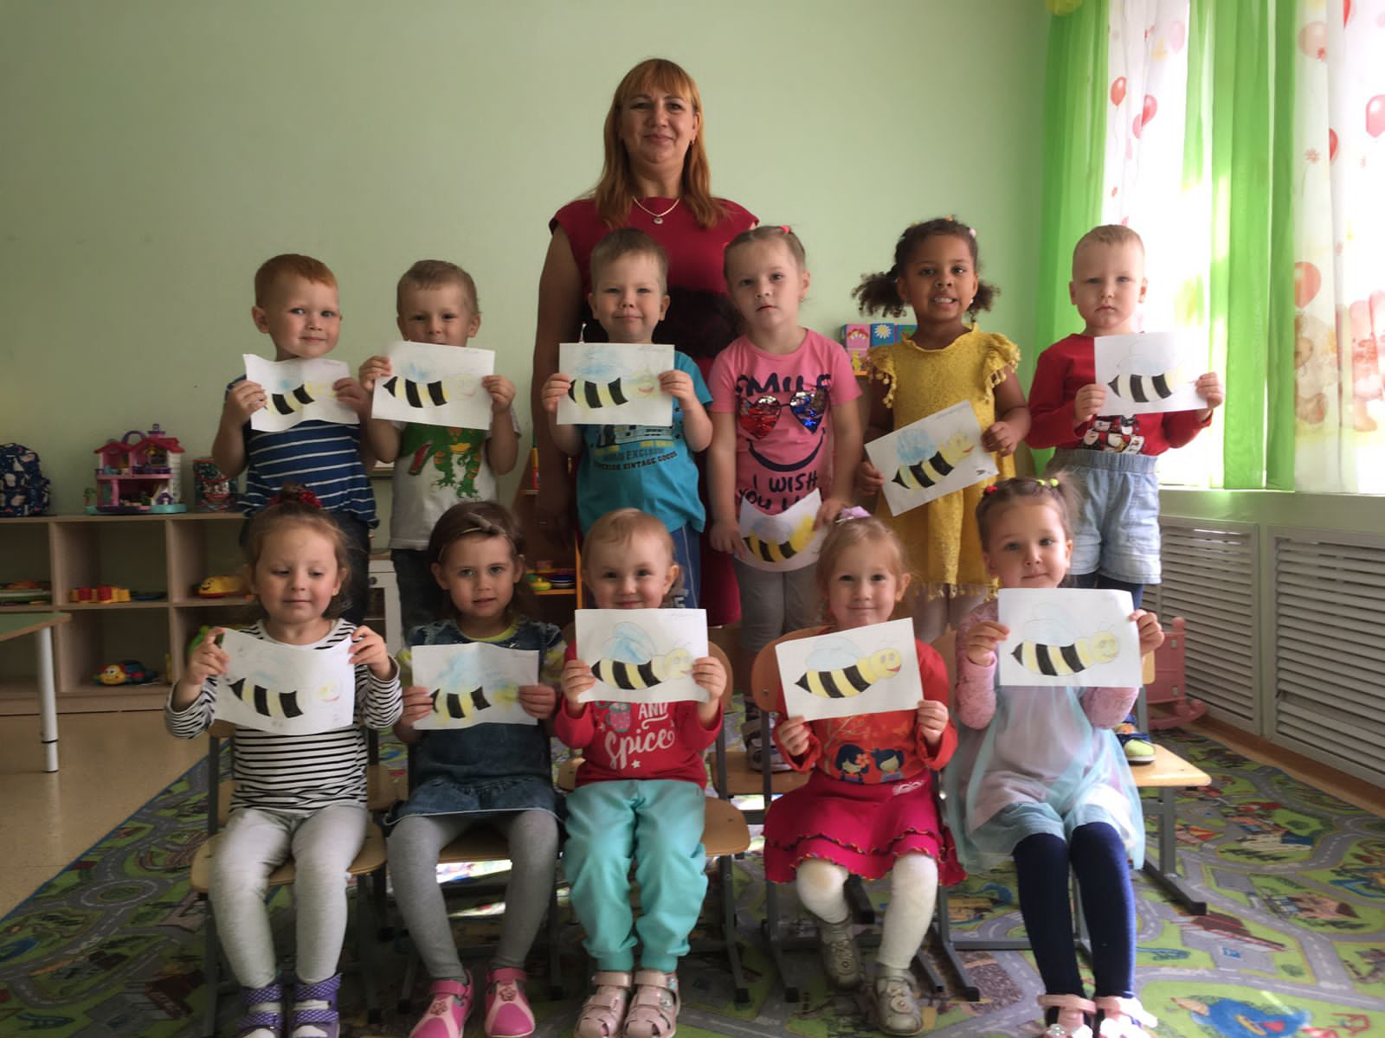
ФОТОРЕПОРТАЖ (сентябрь)
МБДОУ «Детский сад №112 комбинированного вида»
Литературная гостиная, посвященная творчеству Абдуллы Алиша

Slide 2
«Родной язык – язык души моей»
Литературная гостиная, посвященная творчеству Абдуллы Алиша
МБДОУ «Детский сад №112 комбинированного вида с татарским
языком воспитания и обучения» Советского района г. Казани
15 сентября было организовано мероприятие - литературная гостиная, посвященная творчеству Абдуллы Алиша. В рамках данного мероприятия воспитанники старшей и подготовительной группы подготовили спектали по сказкам Абдуллы Алиша. Были инсценированы сказки «Биккуркак белән Бикбатыр», «Бал корты һәм шөпшә», “Куян кызы”. Воспитанники младшей и средней группы сделали выставки иллюстраций по сказкам Абдуллы Алиша, а воспитанники средней-старшей группы, совместно с родителями, оформили альбом, посвященный творчеству писателя.

